Slide 1
Call by Value vs Call by Reference
(함수의 호출 방식)
Call by Value
Call by Reference
Call by Value vs Call by Reference
Java의 함수 호출 방식
Notes:
함수의 호출 방식에는 Call by Value와 Call by Reference가 있다.

Slide 2
1. Call by Value

Slide 3
Call by Value (값에 의한 호출)
원본 값을 그대로 복사하여 매개변수로 전달
Notes:
Call by Value (값에 의한 호출)은 원본 값을 그대로 복사해서 매개변수로 전달한다.
즉, 인자로 받은 값을 복사하여 처리하는 방식이다.

Slide 4
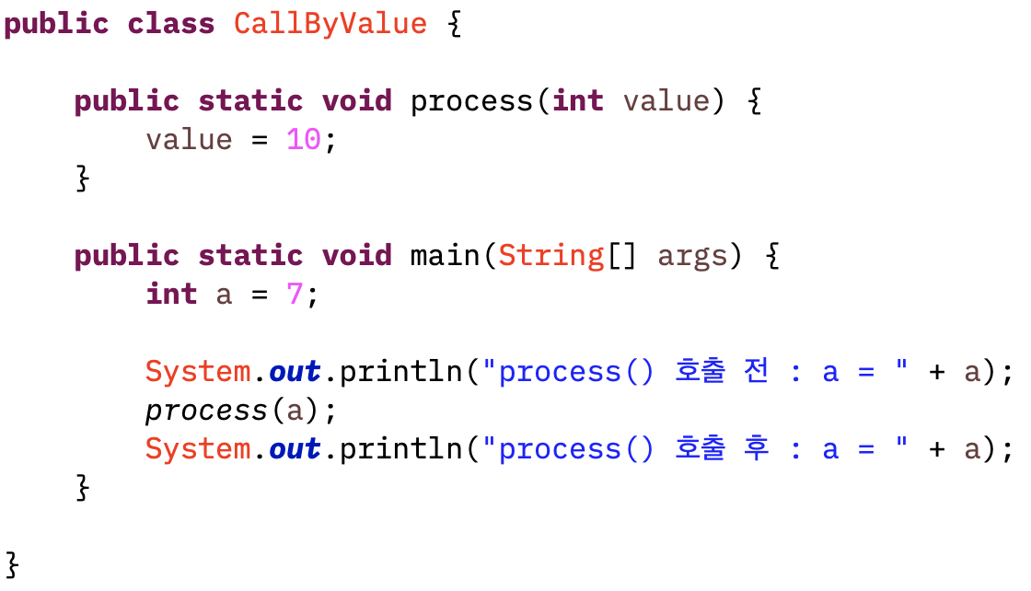

Call by Value
왜 그대로?
Notes:
process 메서드를 사용해서 value의 값을 바꿔줬는데 왜 그대로일까?

Slide 5
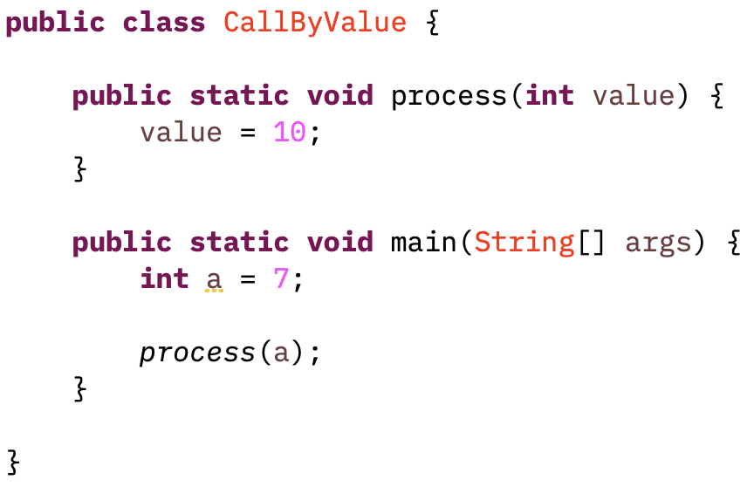
Call by Value
Stack
. . .
7
0x07000
. . .
Call stack for
process()
RETURN ADDRESS
0x07010
. . .
7
0x07040
. . .
Notes:
어떤 함수를 호출할 때, Stack 메모리에 먼저 함수의 Return Address가 쌓이게 되고, 그 위에 매개변수 등의 값이 쌓인다.
* Stack 메모리에는 원시 타입의 데이터가 값과 함께 저장이 된다.
main 메서드가 먼저 호출되기 때문에, main 메서드의 내용이 Stack에 쌓이게 된다. (회색 부분)
이 때, 원시 타입인 a 변수가 값인 7과 함께 회색 부분에 저장이 된다.
그리고, main 메서드 안에서 process() 메서드를 호출하면, 스택에 해당 메서드의 정보들과 local 변수들이 함께 스택 프레임으로 쌓인다.
이 때, process() 메서드의 매개변수인 value 변수가 해당 스택 프레임에 새로 메모리가 할당이 되는 것이다.
즉, 실제 a 변수의 주소는 0x07040인데, process 메서드의 매개변수인 value의 주소값은 0x07000으로, 다른 변수이게 되는 것이다.
그래서 value 변수의 값을 바꿔봤자 a 변수에는 영향이 가지 않는 것이다.

Slide 6
Call by Value
Stack
Stack
. . .
. . .
10
0x07000
10
. . .
Call stack for
process()
. . .
Call stack for
process()
RETURN ADDRESS
0x07010
RETURN ADDRESS
POP
. . .
. . .
7
0x07040
7
0x07040
. . .
. . .
Notes:
이렇게 value 변수를 10으로 바꾼 후에, process() 메서드가 종료되면
오른쪽과 같이 process() 메서드를 위한 Call Stack은 pop 되어 사라지고, 해당 메모리가 소멸된다.
그렇기 때문에, process() 메서드가 종료된 이후에 main 메서드에서 다시 a라는 변수를 출력해도 기존의 값과 변화가 없게 되는 것이다.

Slide 7
2. Call by Reference

Slide 8
Call by Reference
인자 값을 메서드로 넘길 때, 값이 아닌 주소로 넘겨준다.
-> 주소를 참조
Notes:
Call by Reference는 참조에 의한 호출로,
인자값을 메서드로 넘길 때, 그 객체를 참조하는 주소로 넘겨주기 때문에, 메서드 내에서도 원래의 값에 접근이 가능하다.
즉, 원본의 데이터를 수정할 수 있다.

Slide 9
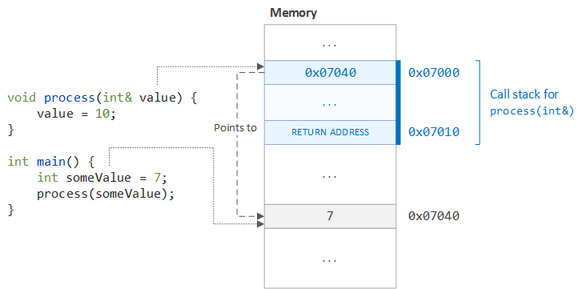
Call by Reference (C++ 예제)
주소값 전달
Notes:
앞에서와 똑같이, Stack 메모리에 process() 메서드의 return address가 쌓이고, 그 위에 매개변수 등의 값이 쌓인다.
하지만, 매개변수 value 값을 주소로 받았기 때문에, someValue의 주소인 0x07040이 전달된다.
process() 메서드에서 매개변수로 받은 value는 someValue의 주소가 저장된 값을 참조하기 때문에, value를 10으로 변경하면, someValue의 값이 10으로 변경되는 것이다.
그렇기 때문에, process() 메서드가 종료된 후, someValue를 출력하면 10으로 변경이 된다.

Slide 10
3. Call by Value vs Call by Reference

Slide 11
Call by Value vs Call by Reference
호출 방식 | Call by Value | Call by Reference
의미 | 복사된 데이터를 전달 | 주소 값을 전달, 참조하여 처리
원본 데이터 변화 | 값을 수정해도 원본의 데이터는 수정 X | 값을 수정하면 원본 데이터 수정 O
Notes:
간단히 말하면, Call by Value는 값을 복사하여 처리하고, Call by Reference는 직접 참조를 통해 처리한다.

Slide 12
4. Java의 함수 호출 방식

Slide 13
Java의 함수 호출 방식
Java는
기본형 데이터를 처리할 땐 Call by Value고,
객체를 처리할 땐 Call by Reference일까?

Slide 14
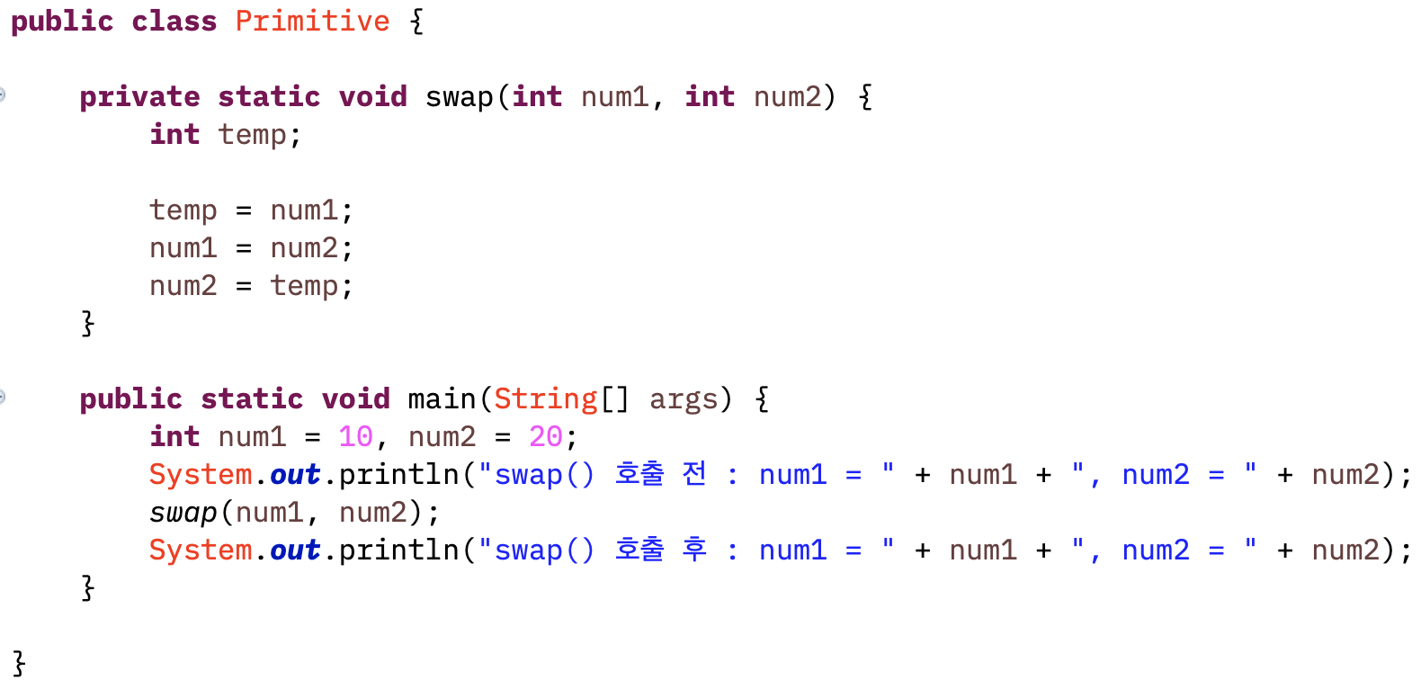

Java의 함수 호출 방식
매개변수로 기본형을 사용할 때
Notes:
매개변수로 기본형을 사용할 때는, 앞에서 봤던 예제와 같이 Call by Value로 동작한다는 것을 알 수 있다.

Slide 15
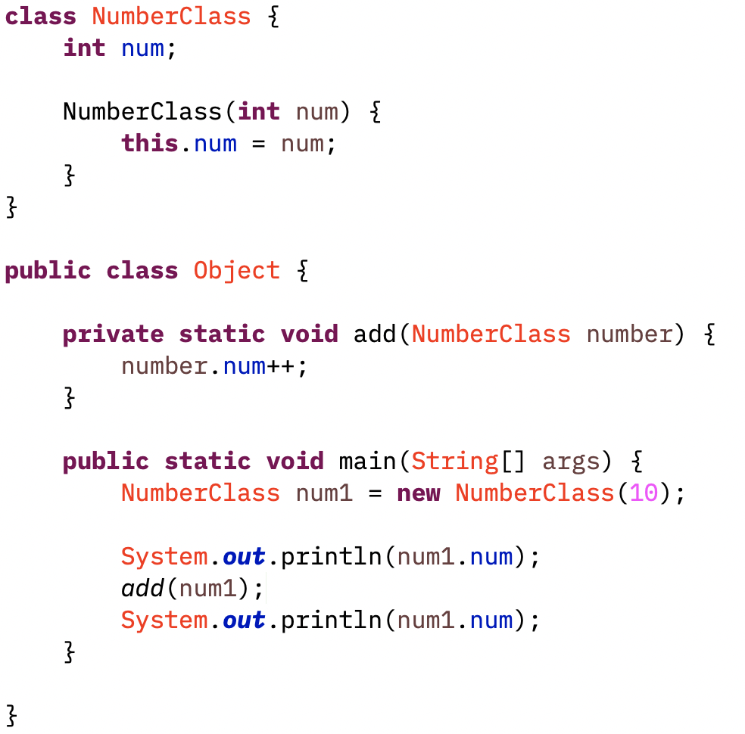
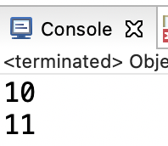
Java의 함수 호출 방식
매개변수로 객체를 사용할 때 (Ex 1)
Call by Reference일까?
Notes:
num1의 num값이 달라졌기 때문에 객체를 매개변수로 보내는건 Call by Reference일까?

Slide 16
Java의 함수 호출 방식
매개변수로 객체를 사용할 때 (Ex 1)
num1의 상태가 바뀐 것이지, num1이 바뀐 게 아니다!
Call by Reference일까?
Notes:
num1의 num값이 달라졌기 때문에 객체를 매개변수로 보내는건 Call by Reference일까?
-> 아니다!
정확히는 num1의 상태가 바뀐 것이지, num1이 바뀐 게 아니기 때문에

Slide 17
Java의 함수 호출 방식
매개변수로 객체를 사용할 때
Stack
Heap
Stack Frame (main)
NumberClass num1 = 0x0004
0x0004
int num = 10

Slide 18
Java의 함수 호출 방식
매개변수로 객체를 사용할 때
Stack
Heap
Stack Frame (add)
NumberClass number = 0x0004
Stack Frame (main)
NumberClass num1 = 0x0004
0x0004
int num = 11
Notes:
add 메서드가 호출이 되면, add 메서드의 NumberClass number도 똑같은 0x0004를 참조하기 때문에, number.num의 값에 +1을 더하면,
number가 가진 0x0004 주소의 num 값이 바뀌는 것이다.
즉, num1의 값이 바뀐 게 아니라, num1 주소의 값이 변경된 것이다.

Slide 19
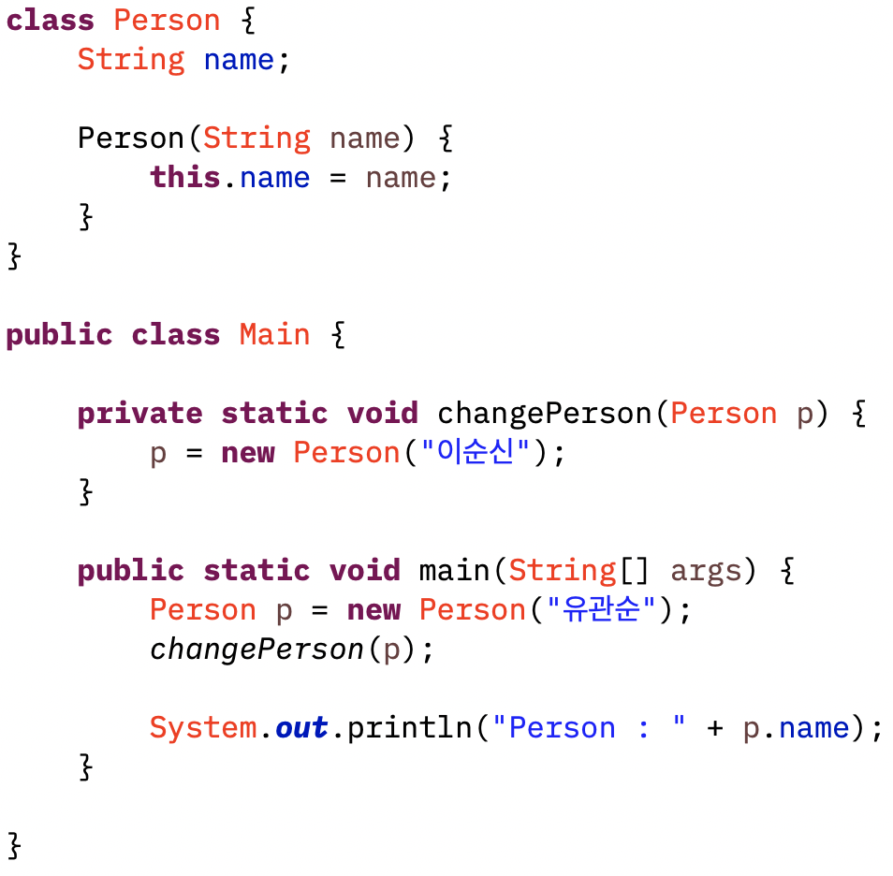
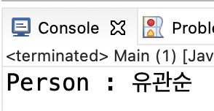
Java의 함수 호출 방식
매개변수로 객체를 사용할 때 (Ex 2)
Notes:
이런 예제에서, 만약 Call by Reference로 동작을 한다면,
p가 가리키는 값이 new Person(“이순신”); 으로 바껴야 한다.

Slide 20
Java의 함수 호출 방식
매개변수로 객체를 사용할 때 (Ex 2)
Call by Reference라면?
Stack
Heap
0x0001
p, 0x0001
Person (“유관순”)
main()
Notes:
이런 예제에서, 만약 Call by Reference로 동작을 한다면,
p의 주소값이 changePerson에 전달이 되고,

Slide 21
Java의 함수 호출 방식
매개변수로 객체를 사용할 때 (Ex 2)
Call by Reference라면?
Stack
Heap
0x0002
Person (“이순신”)
0x0001
p, 0x0002
Person (“유관순”)
changePerson()
Notes:
changePerson 안에서 p가 가리키는 값이 new Person(“이순신”); 으로 바껴야 한다.

Slide 22
Java의 함수 호출 방식
매개변수로 객체를 사용할 때 (Ex 2)
하지만 Java는
Stack
Heap
Stack Frame (main)
0x0001
Person p, 0x0001
Person (“유관순”)
Notes:
하지만, 실제로 자바가 동작하는 방식은 Call by Value이다.

Slide 23
Java의 함수 호출 방식
매개변수로 객체를 사용할 때 (Ex 2)
하지만 Java는
Stack
Heap
Stack Frame (changePerson)
Person p, 0x0001
Stack Frame (main)
0x0001
Person p, 0x0001
Person (“유관순”)
Notes:
매개변수 Person p는 main의 p의 주소값이 복사되어 전달되기 때문에, 처음에 Person 객체를 가리킨다.

Slide 24
Java의 함수 호출 방식
매개변수로 객체를 사용할 때 (Ex 2)
하지만 Java는
Stack
Heap
Stack Frame (changePerson)
0x0002
Person p, 0x0002
Person (“이순신”)
Stack Frame (main)
0x0001
Person p, 0x0001
Person (“유관순”)
Notes:
changePerson 메서드 안에서 p가 새로운 객체 Person(“이순신”) 을 가리키게 된다.

Slide 25
Java의 함수 호출 방식
매개변수로 객체를 사용할 때 (Ex 2)
하지만 Java는
Stack
Heap
0x0002
Person (“이순신”)
Stack Frame (main)
0x0001
Person p, 0x0001
Person (“유관순”)
Notes:
그리고, changePerson 메서드가 끝나면, 스택 프레임은 pop으로 사라지게 된다.
그러면 이순신을 가리키던 변수 p는 없어진다.

Slide 26
Java의 함수 호출 방식
매개변수로 객체를 사용할 때 (Ex 2)

Slide 27
Java의 함수 호출 방식
Java는 Call by Value다!

Slide 28
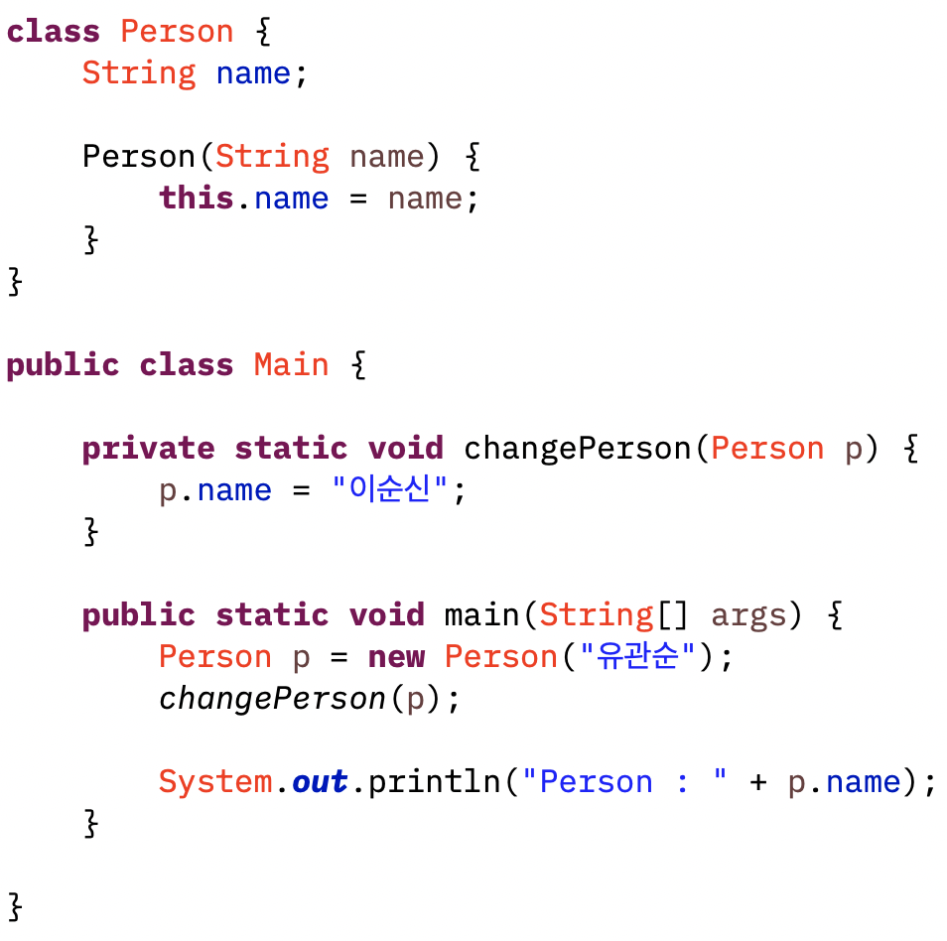
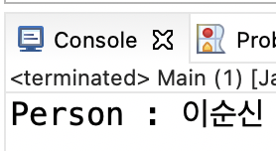
Java의 함수 호출 방식
객체의 값을 바꾸고 싶을 때
Notes:
그렇기 때문에, Java에서는 객체의 값을 바꾸려면 새로운 객체를 생성해서 바꿔주는게 아니라, 객체의 변수에 접근을 해서 그 변수의 값을 바꿔줘야 한다.

Slide 29
Java의 함수 호출 방식
객체의 값을 바꾸고 싶을 때
Stack
Heap
Stack Frame (main)
0x0001
Person p, 0x0001
Person (“유관순”)
Notes:
하지만, 실제로 자바가 동작하는 방식은 Call by Value이다.

Slide 30
Java의 함수 호출 방식
객체의 값을 바꾸고 싶을 때
Stack
Heap
Stack Frame (changePerson)
Person p, 0x0001
Stack Frame (main)
0x0001
Person p, 0x0001
Person (“유관순”)
Notes:
하지만, 실제로 자바가 동작하는 방식은 Call by Value이다.

Slide 31
Java의 함수 호출 방식
객체의 값을 바꾸고 싶을 때
Stack
Heap
Stack Frame (changePerson)
Person p, 0x0001
Stack Frame (main)
0x0001
Person p, 0x0001
Person (“이순신”)
Notes:
하지만, 실제로 자바가 동작하는 방식은 Call by Value이다.

Slide 32
Java의 함수 호출 방식
객체의 값을 바꾸고 싶을 때

Slide 33
끝!
Notes:
[참고]
https://velog.io/@codemcd/Call-By-Value-VS-Call-By-Reference
https://codingplus.tistory.com/29
https://re-build.tistory.com/3
http://wonwoo.ml/index.php/post/1679
https://siyoon210.tistory.com/104
https://gyoogle.dev/blog/computer-language/Java/Call%20by%20value%20&%20Call%20by%20reference.html
https://hyoje420.tistory.com/6
https://mangkyu.tistory.com/107
https://ecsimsw.tistory.com/entry/%EC%9E%90%EB%B0%94-%EA%B9%8A%EC%9D%B4-%EC%95%8C%EA%B8%B0-Swap-%ED%95%A8%EC%88%98%EC%99%80-%EB%A9%94%EB%AA%A8%EB%A6%AC?category=887812
https://deveric.tistory.com/92
https://okky.kr/article/584557
https://supdev.tistory.com/15

